Slide 1
ΥΠΟΛΟΓΙΣΤΙΚΗ ΝΕΦΟΥΣ Κατανεμημένες Βάσεις Δεδομένων

Slide 2
Κατανεμημένες Βάσεις Δεδομένων
Ένα σύστημα κατανεμημένης Βάσης Δεδομένων αποτελείται από χαλαρά συνδεδεμένες θέσεις, που δεν μοιράζονται φυσικά συστατικά.
Οι Βάσεις Δεδομένων που τρέχουν σε κάθε θέση μπορεί να έχουν ένα βαθμό αμοιβαίας ανεξαρτησίας.
Κάθε θέση μπορεί να συμμετέχει στην εκτέλεση συναλλαγών που προσπελάζουν δεδομένα σε μια θέση, ή σε πολλές θέσεις.

Slide 3
Ομογενείς-Ετερογενείς Βάσεις Δεδομένων
Στις ομογενείς Βάσεις Δεδομένων
Όλες οι θέσεις έχουν το ίδιο λογισμικό διαχείρισης.
Ξέρουν η μία την ύπαρξη της άλλης και συμφωνούν να συνεργάζονται στην επεξεργασία των αιτήσεων των χρηστών.
Οι τοπικές θέσεις παραιτούνται από ένα τμήμα της αυτονομίας τους (πχ το δικαίωμα να αλλάζουν σχήματα ή λογισμικό διαχείρισης της Βάσης Δεδομένων).
Εμφανίζεται στον χρήστη σαν ένα ενιαίο σύστημα.
Στις ετερογενείς Βάσεις Δεδομένων
Οι διάφορες θέσεις μπορεί να χρησιμοποιούν διαφορετικά σχήματα και διαφορετικά συστήματα διαχείρισης.
Οι αποκλίσεις στο λογισμικό γίνονται εμπόδιο για την επεξεργασία συναλλαγών σε πολλές θέσεις.
Οι θέσεις μπορεί να μην ξέρουν η μία την άλλη και μπορεί να παρέχουν μόνο περιορισμένες δυνατότητες για συνεργασία στην επεξεργασία συναλλαγών.

Slide 4
Κατανεμημένη Αποθήκευση Δεδομένων
Φανταστείτε μια σχέση r που είναι αποθηκευμένη στη Βάση Δεδομένων.
Αντιγραφή
Το σύστημα διατηρεί πολλαπλά αντίγραφα των δεδομένων, και τα αποθηκεύει σε διαφορετικές θέσεις για γρηγορότερη ανάκτηση και ανοχή στα λάθη.
Κατακερματισμός
Το σύστημα τμηματοποιεί τις σχέσεις σε διάφορα τμήματα και αποθηκεύει κάθε τμήμα σε διαφορετική θέση.
Η αντιγραφή και ο Κατακερματισμός μπορούν να συνδυαστούν.
Μια σχέση μπορεί να τμηματοποιηθεί σε διάφορα τμήματα: το σύστημα διατηρεί διάφορα αντίγραφα για κάθε κομμάτι.

Slide 5
Αντιγραφή Δεδομένων
Αν η σχέση r αντιγραφεί, ένα αντίγραφο της r αποθηκεύεται σε δύο ή περισσότερες θέσεις.
Στην πιο ακραία περίπτωση θα έχουμε πλήρη αντιγραφή, οπότε ένα αντίγραφο αποθηκεύεται σε κάθε θέση του συστήματος.
Στην πλήρη αντιγραφή κάθε θέση περιέχει ένα αντίγραφο ολόκληρης της Βάσης Δεδομένων.

Slide 6
Αντιγραφή Δεδομένων
Πλεονεκτήματα αντιγραφής
Διαθεσιμότητα: Αν μια από τις θέσεις που περιέχουν τη σχέση r χαλάσει, τότε η r μπορεί να βρεθεί σε μια άλλη θέση.
Αυξημένος παραλληλισμός: Τα ερωτήματα που περιλαμβάνουν την r μπορούν να επεξεργαστούν παράλληλα σε διάφορες θέσεις.
Ελαχιστοποίηση της μετακίνησης των δεδομένων: Η σχέση r είναι τοπικά διαθέσιμη σε κάθε θέση.
Μειονεκτήματα αντιγραφής
Αυξημένο κόστος ενημέρωσης: Όλα τα αντίγραφα της σχέσης r πρέπει να είναι ενημερωμένα.
Υψηλή πολυπλοκότητα ελέγχου ταυτόχρονων ενημερώσεων: Οι ταυτόχρονες ενημερώσεις σε ξεχωριστά αντίγραφα μπορεί να οδηγήσει σε ασυμβίβαστα δεδομένα, εκτός αν εφαρμοστούν ειδικοί μηχανισμοί ελέγχου συμβατότητας.
Μια λύση: επιλέγουμε ένα αντίγραφο ως πρωτεύον αντίγραφο της r και εφαρμόζουμε διαδικασίες ελέγχου συμβατότητας στο πρωτεύον αντίγραφο.

Slide 7
Κατακερματισμός Δεδομένων
Αν κατακερματιστεί η σχέση r το r διαιρείται σε τμήματα r1, r2,…..,rn, τα οποία περιέχουν αρκετές πληροφορίες της αρχικής σχέσης r.
Οριζόντιος κατακερματισμός: κάθε σχέση τμηματοποιείται σε διάφορα υποσύνολα.
Κατακόρυφος κατακερματισμός: Ορίζουμε διάφορα υποσύνολα ιδιοτήτων R1,R2,…,Rn του σχήματος R.
Όλα τα Ri πρέπει να συμπεριλαμβάνουν τις ιδιότητες του ορισμένου πρωτεύοντος κλειδιού του R για να διασφαλίσουμε την αναδόμηση της R.
Μια ειδική ιδιότητα που ονομάζεται κωδικός εγγραφής (tuple-id) μπορεί να προστεθεί σε κάθε σχήμα ως υποψήφιο κλειδί.
Παράδειγμα : σχέση λογαριασμού με το παρακάτω σχήμα
Account-schema = (branch-name, account-number, balance)

Slide 8
Οριζόντιος κατακερματισμός της σχέσης λογαριασμού
branch-name
account-number
balance
Hillside
Hillside
Hillside
A-305
A-226
A-155
500
336
62
account₁=σ_{branch-name=“Hillside”}(account)
branch-name
account-number
balance
Valleyview
Valleyview
Valleyview
Valleyview
A-177
A-402
A-408
A-639
205
10000
1123
750
account₂=σ_{branch-name=“Valleyview”}(account)

Slide 9
Κατακόρυφος κατακερματισμός της σχέσης employee-info
branch-name
customer-name
tuple-id
Hillside
Hillside
Valleyview
Valleyview
Hillside
Valleyview
Valleyview
Lowman
Camp
Camp
Kahn
Kahn
Kahn
Green
1
2
3
4
5
6
7
deposit₁=Πbranch-name, customer-name, tuple-id(employee-info)
account number
balance
tuple-id
A-305
A-226
A-177
A-402
A-155
A-408
A-639
500
336
205
10000
62
1123
750
1
2
3
4
5
6
7
deposit₂=Πaccount-number, balance, tuple-id(employee-info)

Slide 10
Πλεονεκτήματα Κατακερματισμού
Οριζόντιος:
επιτρέπει παράλληλη επεξεργασία στα τμήματα της σχέσης
επιτρέπει τον χωρισμό της σχέσης έτσι ώστε οι εγγραφές (tuples) να τοποθετούνται εκεί όπου γίνεται πιο συχνή η πρόσβαση
Κατακόρυφος: επιτρέπει τις ιδιότητες της εγγραφής να χωρίζονται έτσι ώστε κάθε μέρος να αποθηκεύεται εκεί όπου η πρόσβαση είναι πιο συχνή
η απόδοση του κωδικού εγγραφής (tuple-id) επιτρέπει την αποτελεσματική ένωση των κατακόρυφων τμημάτων
επιτρέπει παράλληλη επεξεργασία σε μια σχέση
Ο οριζόντιος και Κατακόρυφος Κατακερματισμός μπορούν να χρησιμοποιηθούν ταυτόχρονα
τα τμήματα μπορούν να είναι διαδοχικά τμηματοποιημένα σε ένα αυθαίρετο βάθος

Slide 11
Διαφάνεια δεδομένων
Διαφάνεια δεδομένων: Ο χρήστης μιας κατανεμημένης βάσης δεδομένων δεν χρειάζεται να ξέρει ούτε πού βρίσκονται τα δεδομένα, ούτε πώς μπορούν να προσπελαστούν στην συγκεκριμένη τοπική θέση.
Αυτό το χαρακτηριστικό που ονομάζεται διαφάνεια δεδομένων μπορεί να πάρει διάφορες μορφές:
Διαφάνεια κατακερματισμού
Διαφάνεια αντιγραφής
Διαφάνεια θέσης

Slide 12
Ονομασία των αντικειμένων- Κριτήρια
1. Oι σχέσεις και τα αντίγραφα πρέπει να έχουν μοναδικά ονόματα.
2. Πρέπει να είναι δυνατή η εύρεση της τοποθεσίας των στοιχείων.
3. Πρέπει να είναι δυνατή η αλλαγή της τοποθεσίας των στοιχείων με διαφανή τρόπο.
4. Κάθε θέση πρέπει να έχει την ικανότητα να δημιουργεί αυτόνομα καινούρια στοιχεία.

Slide 13
Κεντρικό σχήμα – Διακομιστής ονομάτων
Κατασκευή
ο διακομιστής ονομάτων ορίζει όλα τα ονόματα
κάθε θέση διατηρεί ένα αρχείο των τοπικών στοιχείων
Μειονεκτήματα:
ο διακομιστής ονομάτων μπορεί να αποκτήσει στένωση
ο διακομιστής ονομάτων μπορεί να πάψει να λειτουργεί

Slide 14
Χρήση ψευδωνύμων
Εναλλακτικό με το κεντρικό σχήμα: Κάθε θέση βάζει ένα πρόθεμα με το αναγνωριστικό της σε οποιοδήποτε όνομα δημιουργεί. Π.χ., site 17.account.
Διασφαλίζεται ότι δεν θα δημιουργήσουν δύο θέσεις με το ίδιο όνομα (αφού κάθε θέση έχει μοναδικό αναγνωριστικό) και αποφεύγονται προβλήματα με τον κεντρικό έλεγχο.
Παρ’ όλα αυτά δεν επιτυγχάνεται διαφάνεια διαδικτύου – θέσης.
Λύση:
Δημιουργία ενός συνόλου από εναλλακτικά ονόματα ή συνώνυμα
η απεικόνιση συνωνύμων σε πραγματικά ονόματα μπορεί να αποθηκευθεί σε κάθε θέση.
Ο χρήστης ίσως να μην ξέρει τη φυσική θέση ενός στοιχείου και δεν θα επηρεαστεί αν ο διαχειριστής της Βάσης δεδομένων αποφασίσει να μετακινήσει δεδομένα από μια θέση σε άλλη.

Slide 15
Κατανεμημένες Συναλλαγές

Slide 16
Κατανεμημένες Συναλλαγές
Η πρόσβαση σε διάφορα στοιχεία ενός κατανεμημένου συστήματος επιτυγχάνεται μέσω συναλλαγών.
Κάθε θέση έχει έναν συντονιστή συναλλαγών (TC) που είναι υπεύθυνος για τα εξής:
Να ξεκινά την εκτέλεση.
Να σπάει τη συναλλαγή σε διάφορες υποσυναλλαγές και να τις κατανέμει στις κατάλληλες θέσεις για εκτέλεση
Να συντονίζει τον τερματισμό της συναλλαγής, που μπορεί να καταλήξει να εκτελεστεί η συναλλαγή σε όλες τις θέσεις ή να διακοπεί σε όλες
Κάθε θέση έχει έναν τοπικό διαχειριστή συναλλαγών (TM) που είναι υπεύθυνος για τα εξής:
συντήρηση ενός ημερολογίου καταγραφής για λόγους αποκατάστασης
συμμετοχή σε ένα κατάλληλο σχήμα ελέγχου συγχρονικότητας για συντονισμό της ταυτόχρονης εκτέλεσης των συναλλαγών που εκτελούνται στη θέση

Slide 17
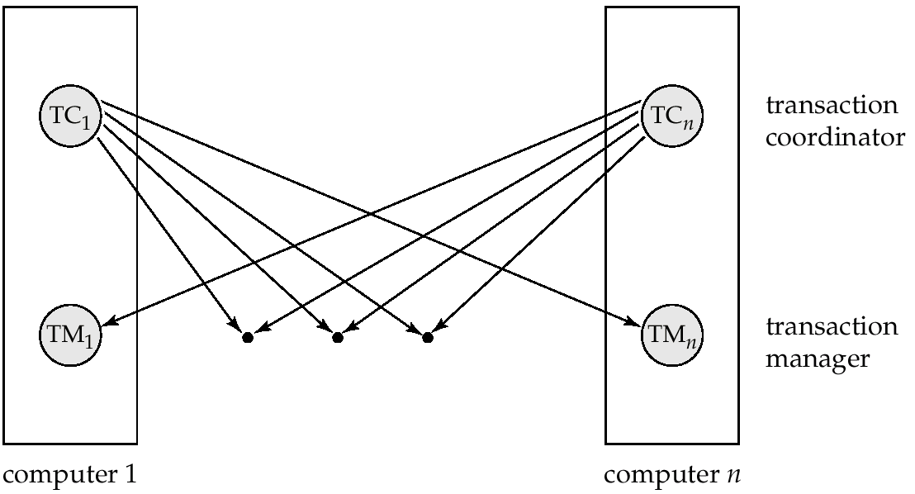
Δομή συστήματος Συναλλαγών

Slide 18
Καταστάσεις αποτυχίας του Συστήματος
Βασικοί τύποι αποτυχιών σε ένα κατανεμημένο σύστημα:
Αποτυχία μιας θέσης.
Απώλεια μηνυμάτων.
Το σύστημα χρησιμοποιεί πρωτόκολλα ελέγχου μετάδοσης όπως TCP/IP για να χειριστεί τα λάθη.
Αποτυχία της σύνδεσης επικοινωνίας.
Το σύστημα χρησιμοποιεί πρωτόκολλα διαδικτύου, δρομολογώντας τα μηνύματα διαμέσω εναλλακτικών συνδέσεων.
Τμηματοποίηση Δικτύου
Ένα σύστημα τμηματοποιείται αν διαιρεθεί σε δύο ή περισσότερα υποσυστήματα που ονομάζονται διαμερίσματα (partitions)
Παρατήρηση: Ένα υποσύστημα μπορεί να αποτελείται από έναν μόνο κόμβο.
Η τμηματοποίηση Δικτύου και οι αποτυχίες θέσεις δεν διαφοροποιούνται.

Slide 19
ΕΠΕΞΕΡΓΑΣΙΑ ΚΑΙ ΒΕΛΤΙΣΤΟΠΟΙΗΣΗ ΕΡΩΤΗΣΕΩΝ

Slide 22
ΙΣΟΔΥΝΑΜΙΕΣ ΣΕ JOINS:

